Slide 1


Central de Serviços de TI
Guia de Uso do
Portal Self Care Cisco
Março/2017 - v01

Slide 2


Central de Serviços de TI
Como acessar o Portal Self Care Cisco
2. Como criar uma sala de Conferência no Portal Self Care
3. Acessando uma Sala de Conferência
4. Utilizando a Função Desvio de Chamada

Slide 3

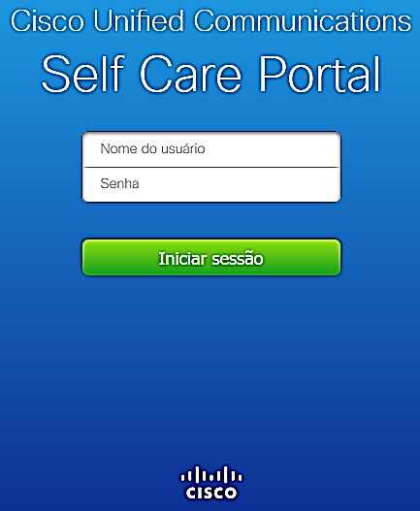
Central de Serviços de TI
Como Acessar o Portal Self Care CISCO
Acesse o link: https://telefones.smiles.corp/ucmuser/
Entre com seu usuário e senha (o mesmo que você utiliza para acessar seu AD).

Slide 4
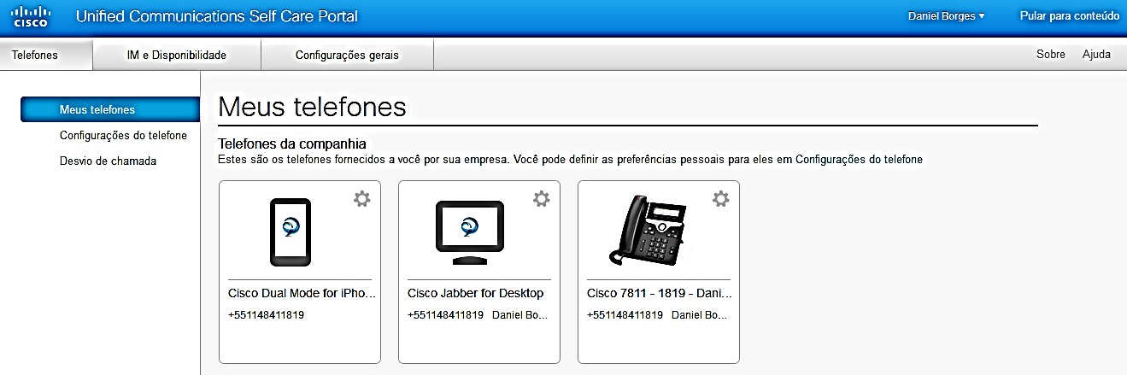
Central de Serviços de TI
Como Criar uma Sala de Conferência no Portal Self Care
Após logar na tela principal, clique em CONFIGURAÇÕES GERAIS.

Slide 5
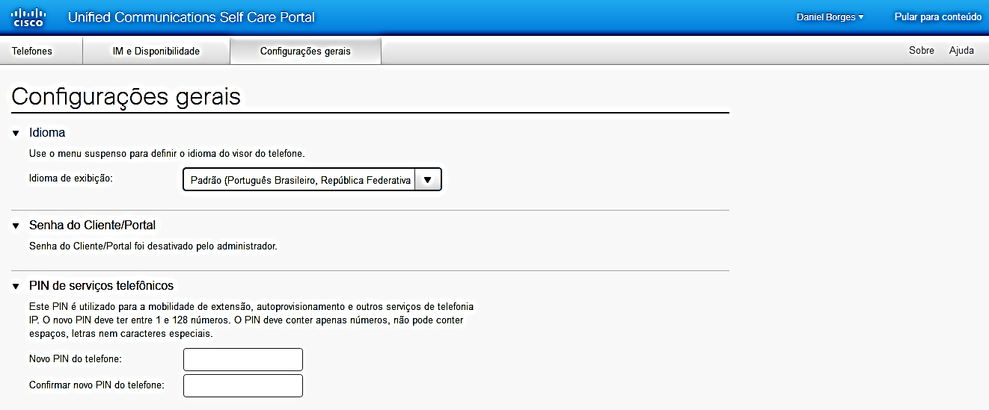
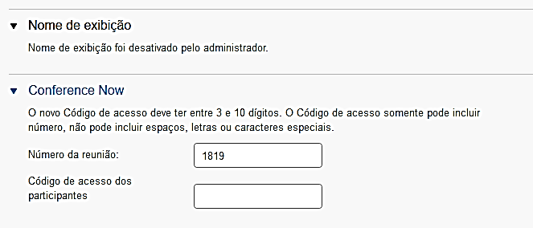
Central de Serviços de TI
Como Criar uma Sala de Conferência no Portal Self Care
Em seguida a tela abaixo aparecerá. Crie um número PIN e confirme no campo de baixo.
Desça a barra de rolagem até CONFERENCE NOW.

Slide 6
Central de Serviços de TI
Como Criar uma Sala de Conferência no Portal Self Care
Na área CONFERENCE NOW.
Coloque no campo Número da reunião os quatro últimos números de seu ramal.
Digite uma senha no campo Código de Acesso dos Participantes. Caso opte por não digitar uma senha, o acesso após digitar o ramal será automático.

Slide 7
Central de Serviços de TI
Acessando uma sala de Conferência
Caso seja o proprietário, para ativar a sala disque o número: 11-4871-2095.
Em seguida aguarde a gravação solicitar o Código de Reunião (Composto dos 4 últimos dígitos do ramal do proprietário da sala), Digite o código seguido da tecla #(Sustenido).
Após a gravação solicitar, digite o número PIN criado anteriormente, seguido da tecla #(Sustenido).
Caso seja o participante, Disque o número: 11-4871-2095.
Em seguida aguarde a gravação solicitar o Código de Reunião (Composto dos 4 últimos dígitos do ramal do proprietário da sala), Digite o código seguido da tecla #(Sustenido).
Após a gravação perguntar se você é o Host(Proprietário), digite #(Sustenido) para continuar, na sequência a gravação irá solicitar o Código de Participante (Informado pelo proprietário da sala), digite o código seguido da tecla #(Sustenido).
Obs: Caso ainda não existam participantes na sala, o usuário ouvirá uma música de espera.

Slide 8
Central de Serviços de TI
Utilizando a Função Desvio de Chamada
Após logar na tela principal, clique em DESVIO DE CHAMADA.

Slide 9
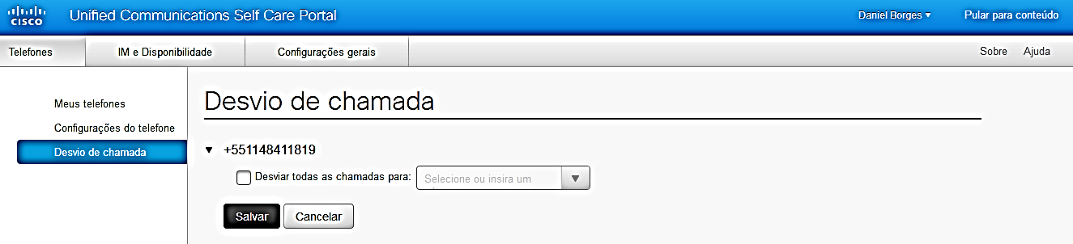
Central de Serviços de TI
Utilizando a Função Desvio de Chamada
Selecione a opção Desviar todas as chamadas para.
Em seguida, digite o número para aonde a ligação deve ser desviada e clique em Salvar.
Vale ressaltar que os números serão digitados da mesma forma como fazemos no telefone, conforme mostram os exemplos abaixo.
Desviar para ramal interno: 2100
Telefone celular: 0988770000
Telefone fixo local (DDL): 036830000
Telefone fixo de outro estado (DDD): 002136830000

